Slide 1

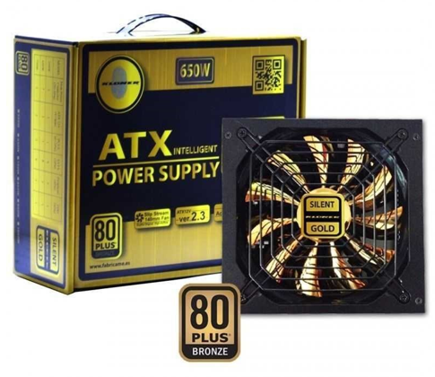
Fuentes de alimentación
Arquitectura de computadores

Slide 2
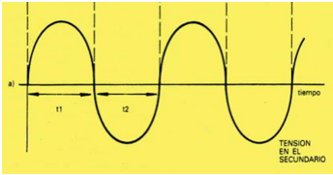
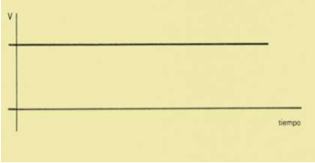
Introducción
Una fuente de alimentación es un dispositivo electrónico diseñado para convertir la señal eléctrica alterna en continua, necesaria para el funcionamiento de aparatos electrónicos.

Slide 3
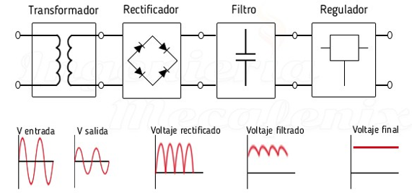
Fuentes lineales
Diagrama de fuentes de alimentación lineales

Slide 4
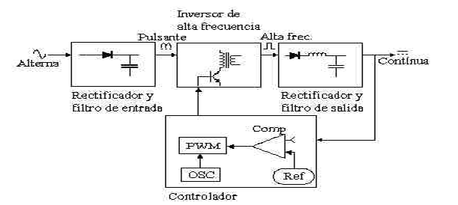
Fuentes conmutadas
Diagrama de fuentes de alimentación conmutadas

Slide 5
Fuente de alimentación en PC
Aparece a finales de los años 70.
A principio de los años 80 aparece el estándar AT.
A mediados de los 90 aparece el ATX que reemplaza al AT

Slide 6
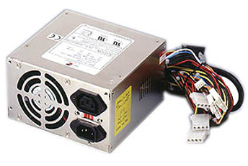
La fuente AT
AT son las siglas de “Advanced Technology
Aparece a principio de los años 80
Es de encendido mecánico
Algunos modelos integraban un conector para alimentar el monitor

Slide 7
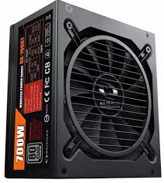
Fuentes ATX
ATX son las siglas de “Advanced Technology eXtended”
Aparece en el año 96
Tiene modo “Stand BY”

Slide 8
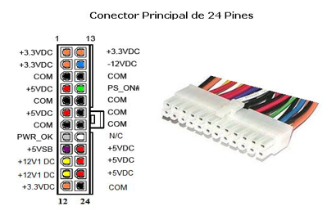
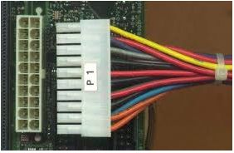
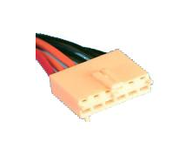
Fuentes ATX
Conector ATX

Slide 9
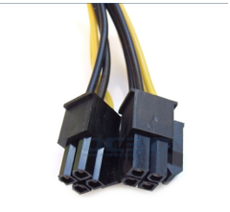
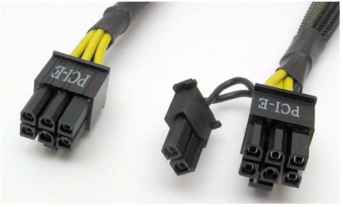
Fuentes ATX
Conector EPS +12V Conector PCIe

Slide 10
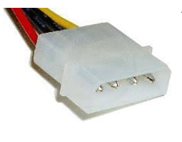
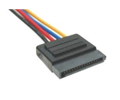
Fuentes ATX
Conector SATA conector Molex

Slide 11

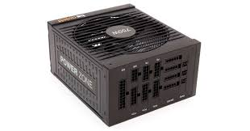
Fuentes ATX
Fuentes modulares

Slide 12
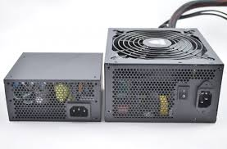
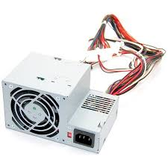
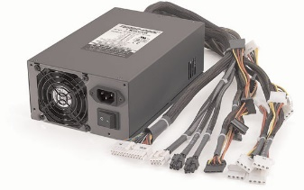
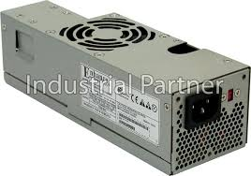
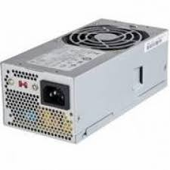
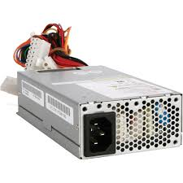
Factor forma
SFX/SFX12V
EPS/EPS12V
TFX12V
CFX12V
LFX12V
FlexATX/ITX

Slide 13

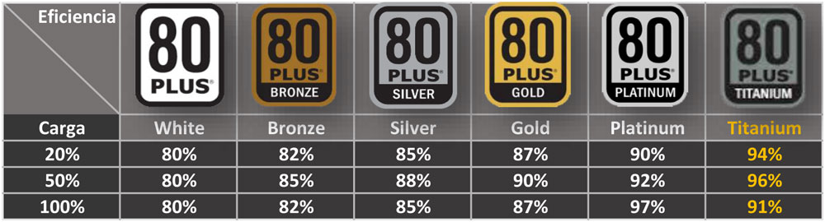
Certificación 80 plus

